Slide 1
Реализация краевого проекта «Читаем вместе» в МБДОУ «Добрянский детский сад № 20»
Подготовила зам.заведующей по
Калашникова Е.А

Slide 2
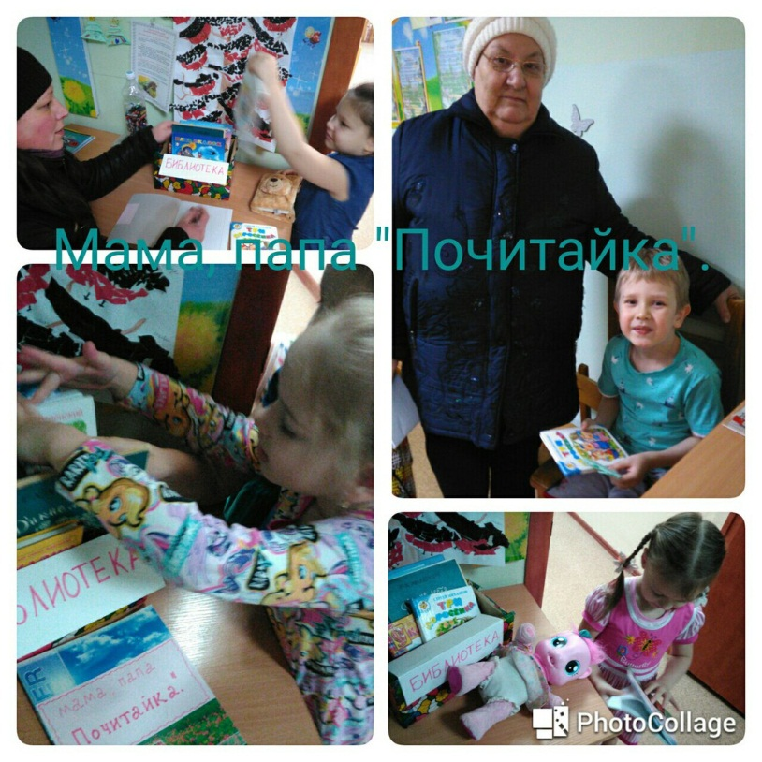
Мобильные библиотеки
Группа № 7

Slide 3
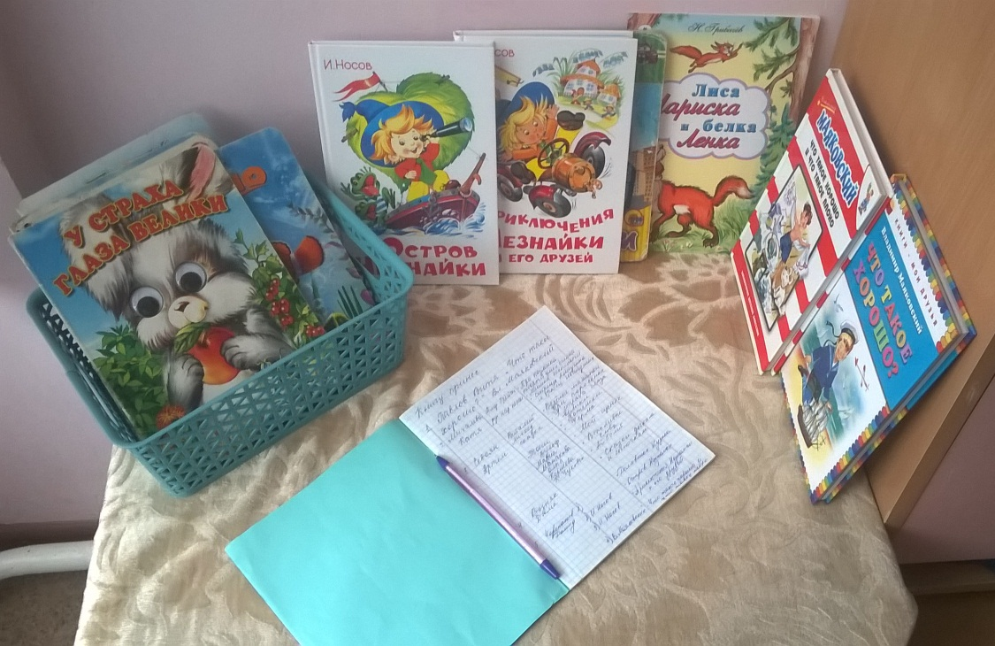
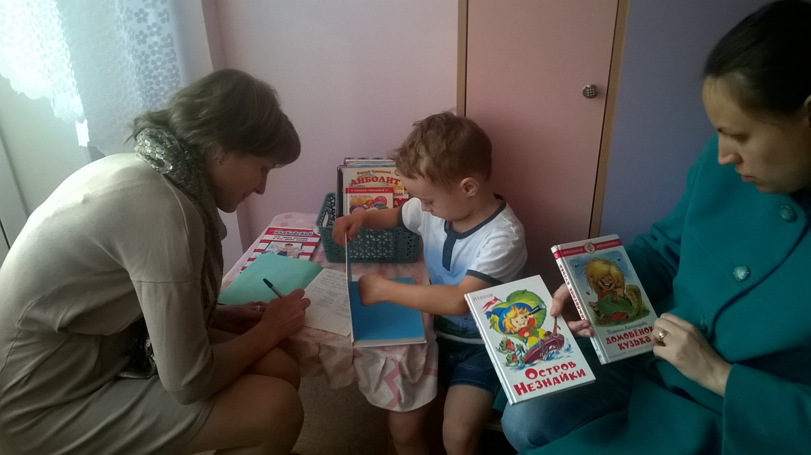
Мобильные библиотеки

Slide 4
Мобильные библиотеки

Slide 5
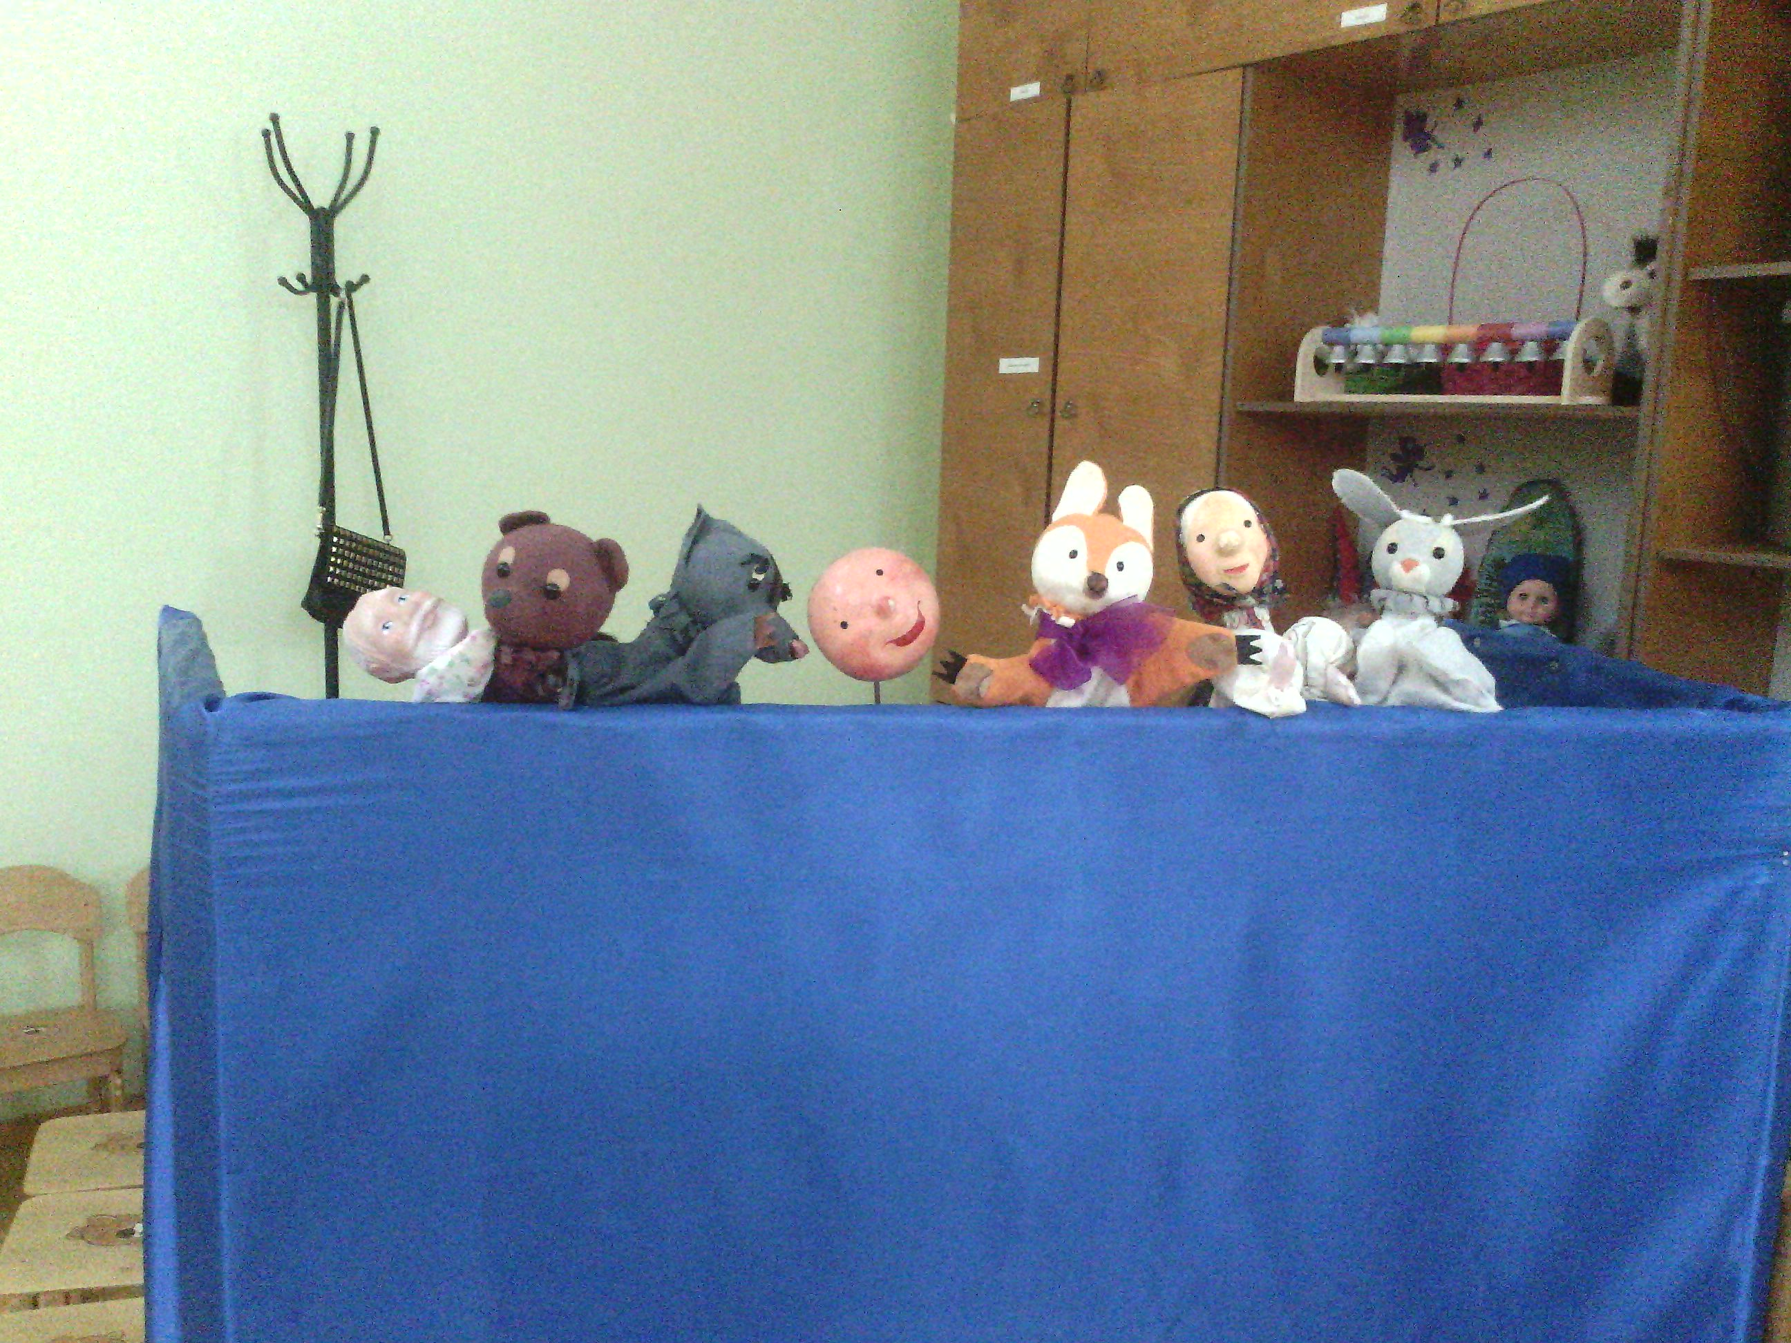
Семейный клуб в группах раннего возраста по теме: «Мама, почитай-ка!»»

Slide 6
Семейные клубы
Инсценировка сказки о глупом мышонке http://ds20.dobryanka-edu.ru/Novosti_i_obavlenija/2017/11/24/27948/

Slide 7
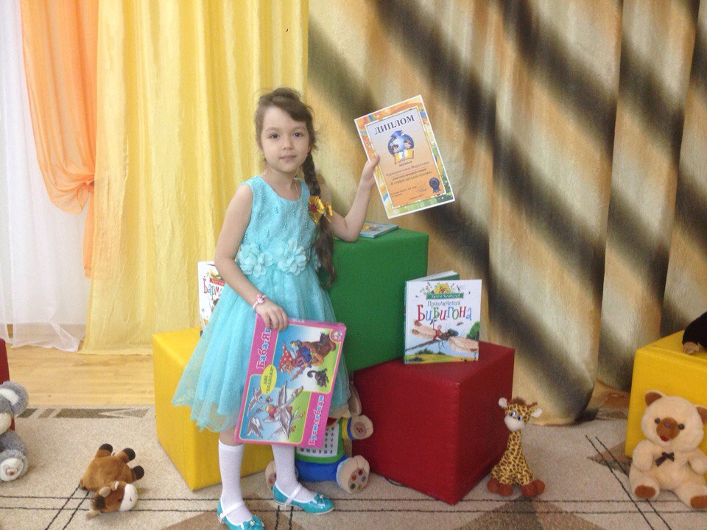
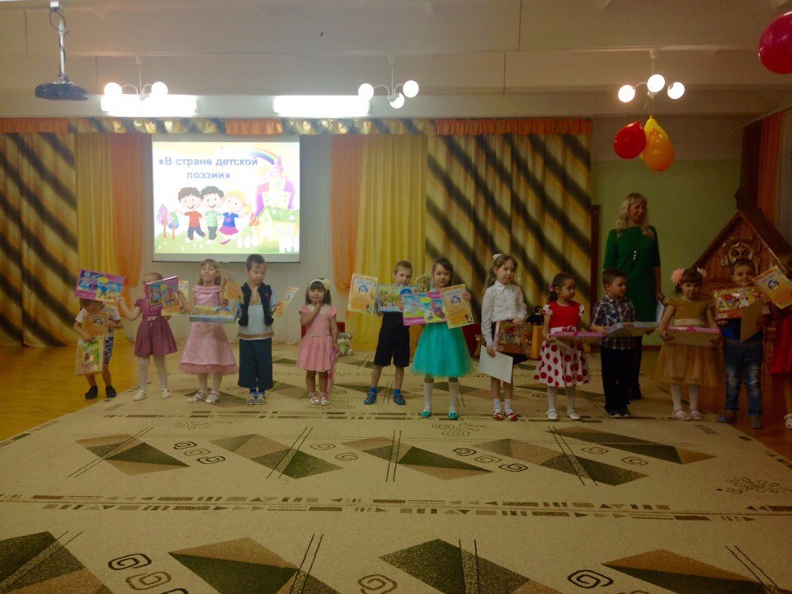
Конкурс чтецов «В стране детской поэзии» http://ds20.dobryanka-edu.ru/Novosti_i_obavlenija/2017/11/20/28240/

Slide 8
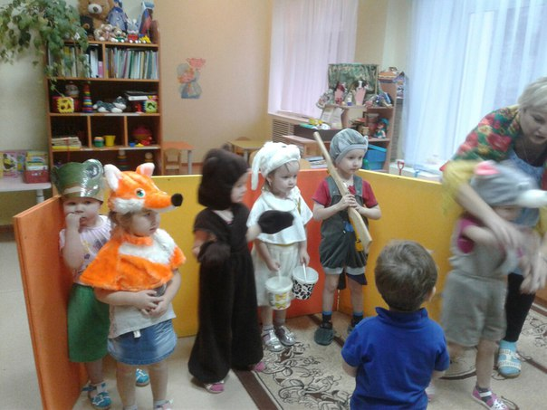
Сказка в гости к нам пришла http://ds20.dobryanka-edu.ru/Novosti_i_obavlenija/2017/11/

Slide 9
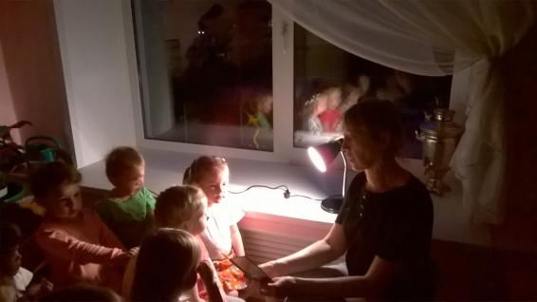
Акция «Светлячок»

Slide 10
Участие в муниципальном конкурсе «Читаем с мамой, рисуем сами»

Slide 11
Реализация проекта «Читаем вместе»
Участие в МУНИЦИПАЛЬННОМ КОНКУРСЕ РИСУНКОВ «ЧИТАЕМ С МАМОЙ – РИСУЕМ САМИ»
Участие в акции «Online –Чтение»- («Урок вежливости от С.Я.Маршака») в библиотеке (подготовительные к школе группы)

Slide 12
Участие в театральном фестивале «Колокольчик»

